Slide 1

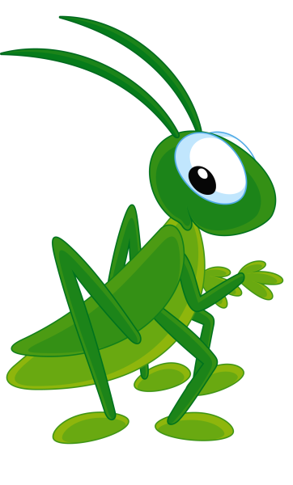

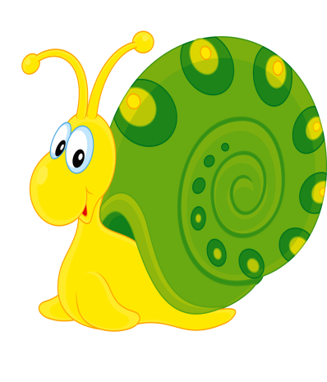
«Пусть наша жизнь будет интересной
и яркой!».
Неделя психологии
В МКДОУ
д/с «Солнышко»
Составитель: Демина Т.Г. педагог-психолог

Slide 2

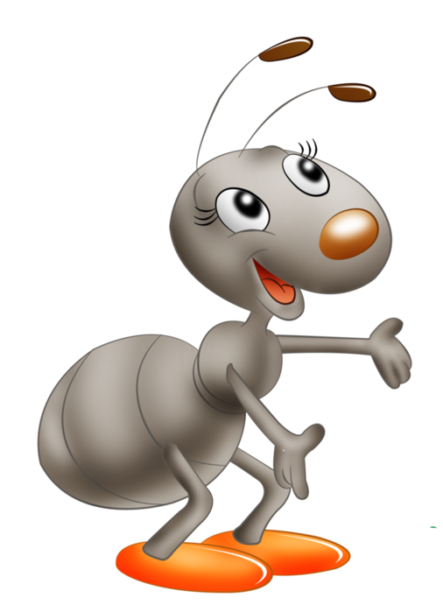

Цели мероприятия
♦ Создание
положительной
психологической
атмосферы
в детском саду
♦ Привлечение
внимания к
профессиональной
деятельности
психолога ДОУ
♦ Психологическое
просвещение
родителей и
педагогов

Slide 3

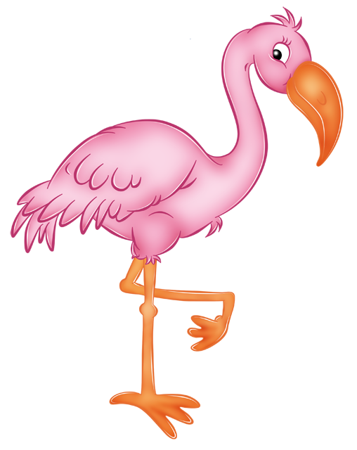

Предварительная
работа
оформление
помещения
ДОУ
подготовка
стендов и уголков
распространение
объявлений о
неделе
психологии

Slide 4
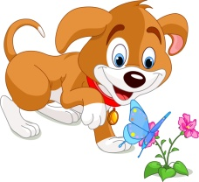


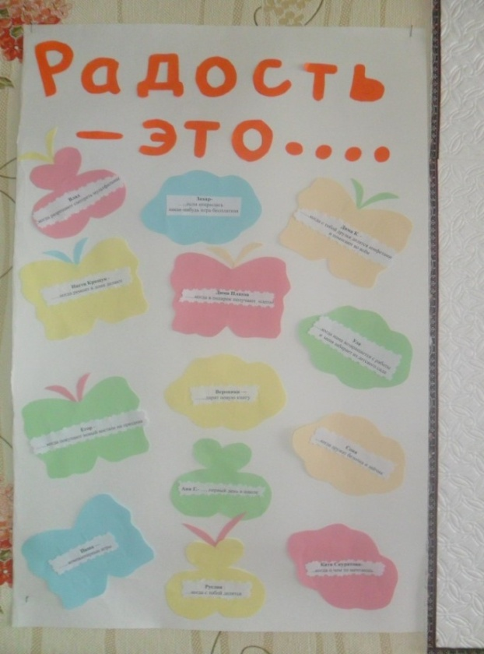
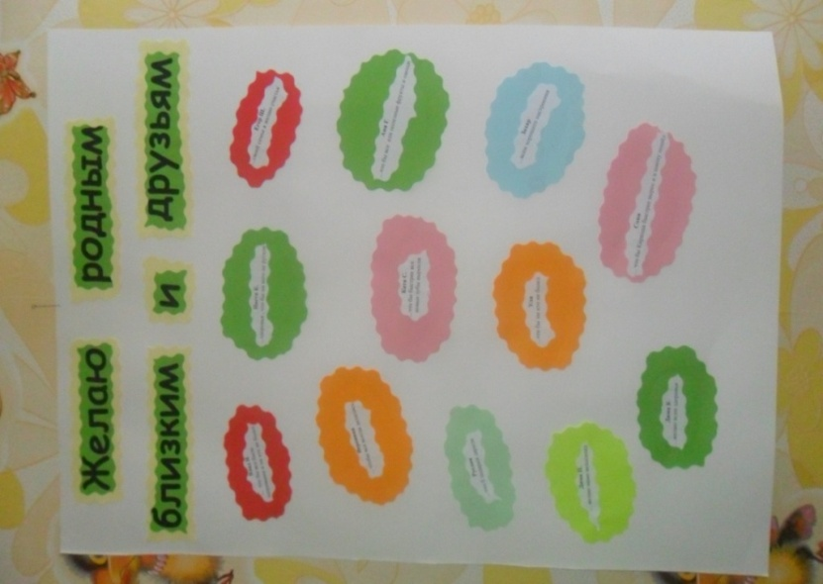
Понедельник

Slide 5
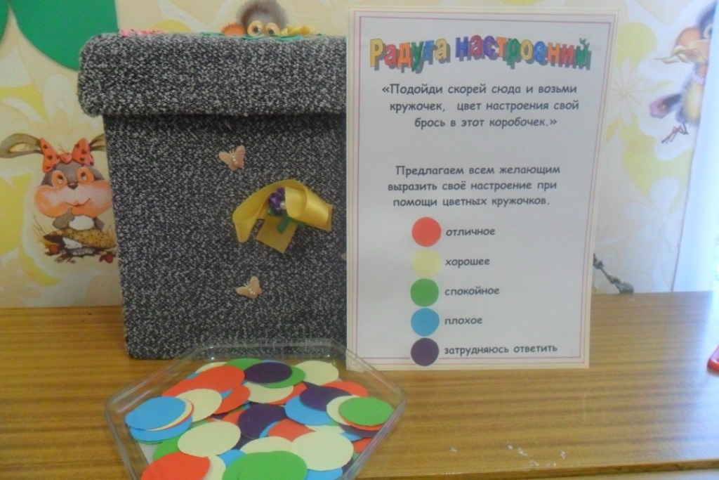
Психологическая акция «Радуга настроения»
Цель акции –
получение
информации о
преобладающем
эмоциональном фоне в ДОУ
Поделись
улыбкою
своей и она
к тебе
не раз ещё
вернётся…
Содержание акции.
В специальный ящик
будут складываться
Цветные кружочки,
Характеризующие
преобладающее настроение
участников
Весь день
вам будет
сопутствовать
удача…

Slide 6
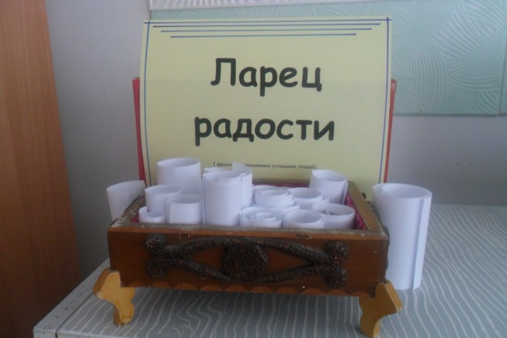
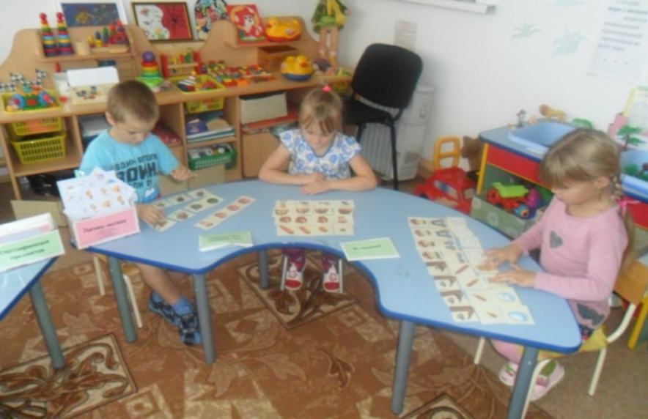


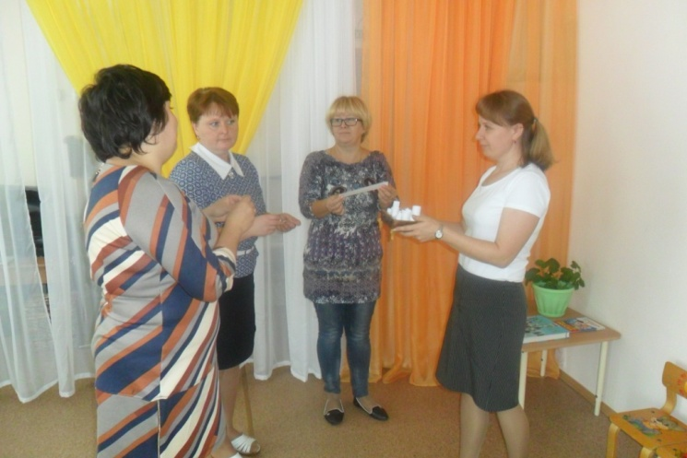
Вторник
Интеллектуальная
виктория
«Логика-малыш»
Психологическая акция
«Ларец радости»

Slide 7
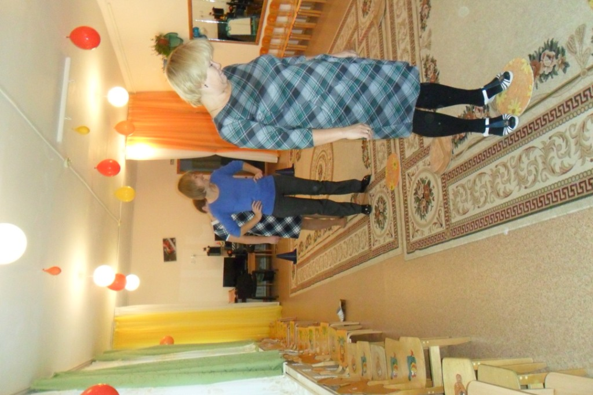

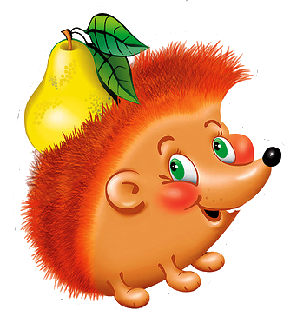

Среда
Психологический мини-тренинг с воспитателями
мотивация педагогов к самосовершенствованию, рефлексии, овладению механизмами коммуникативной компетентности.

Slide 8

Психологическая акция

Slide 9

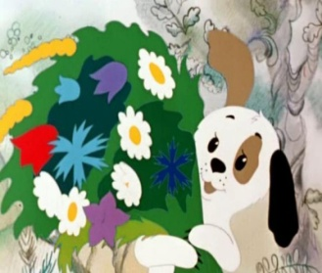
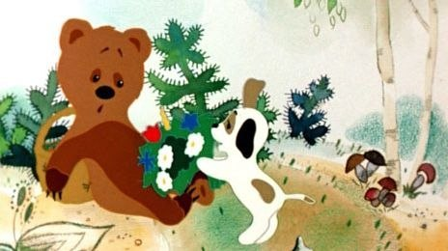
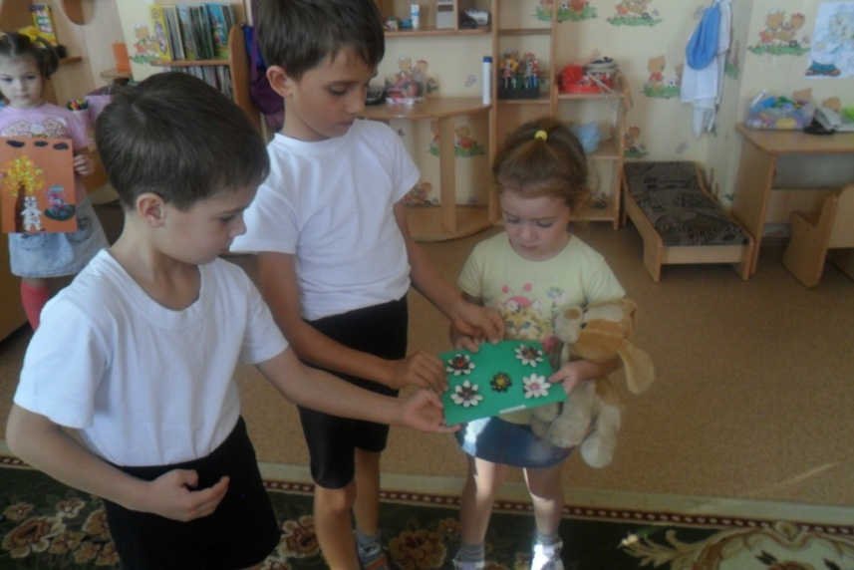
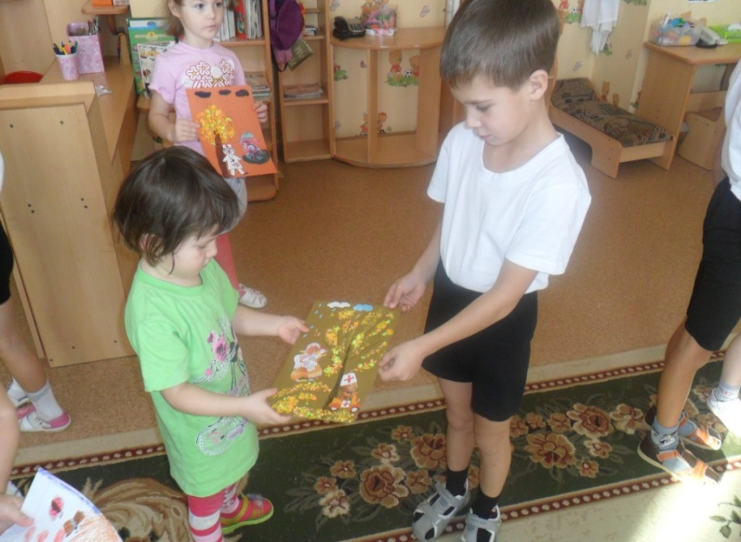
С помощью мультфильма «Просто так» прививаем доброту, заботу о младшем поколении.

Slide 10

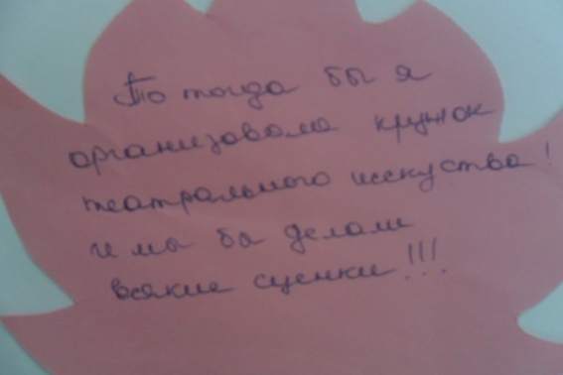
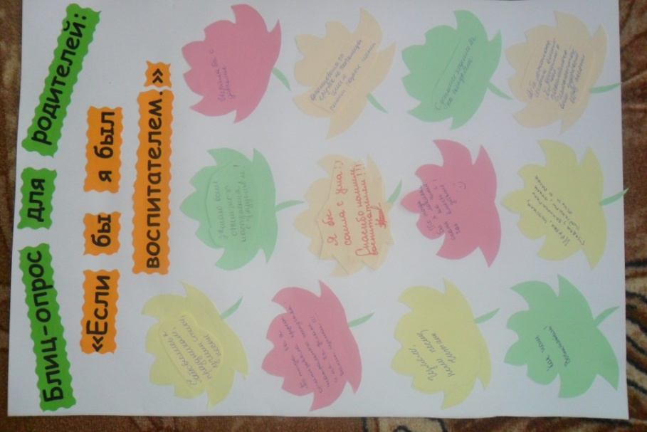
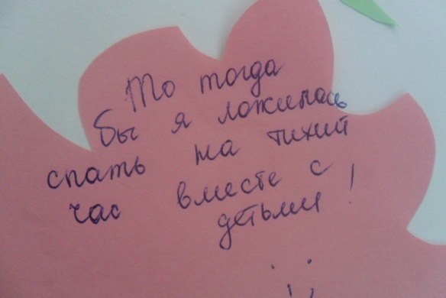
Четверг
Блиц-опрос среди родителей
«Если бы я был воспитателем?»

Slide 11

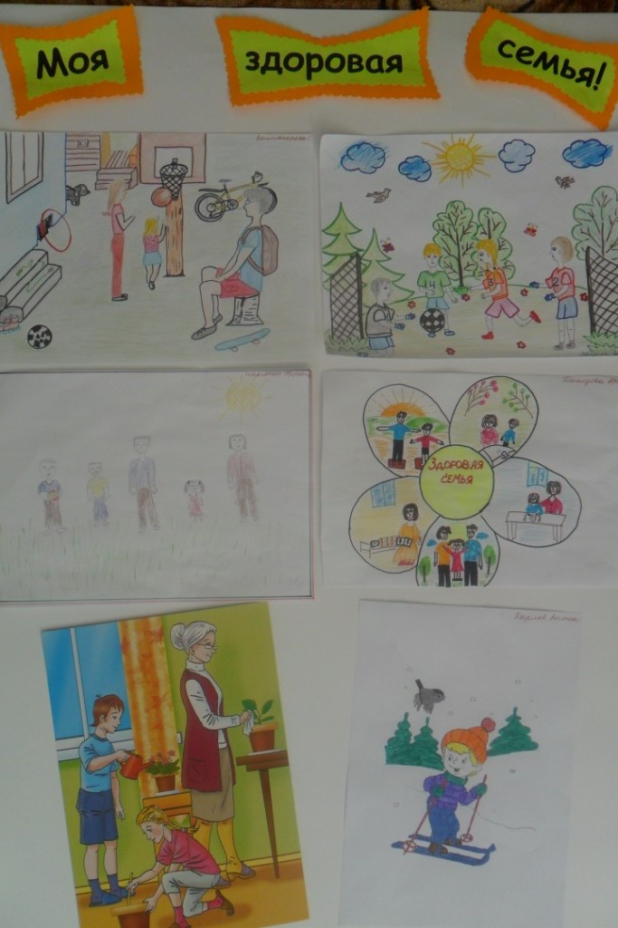
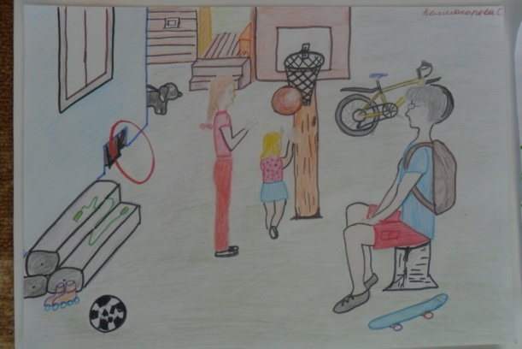

Выставка рисунков
«Моя здоровая семья»

Slide 12
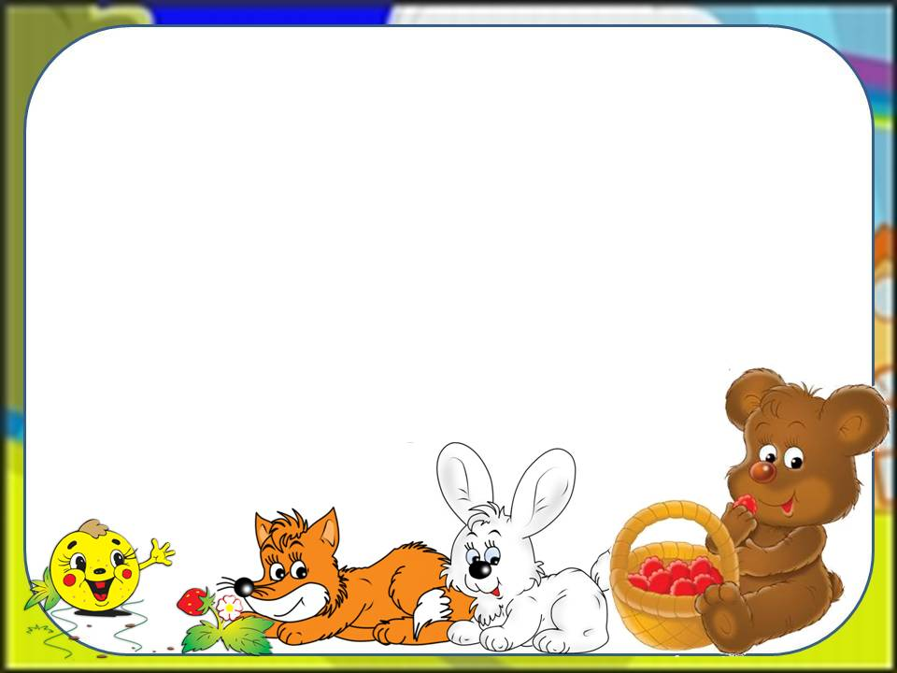


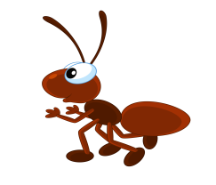
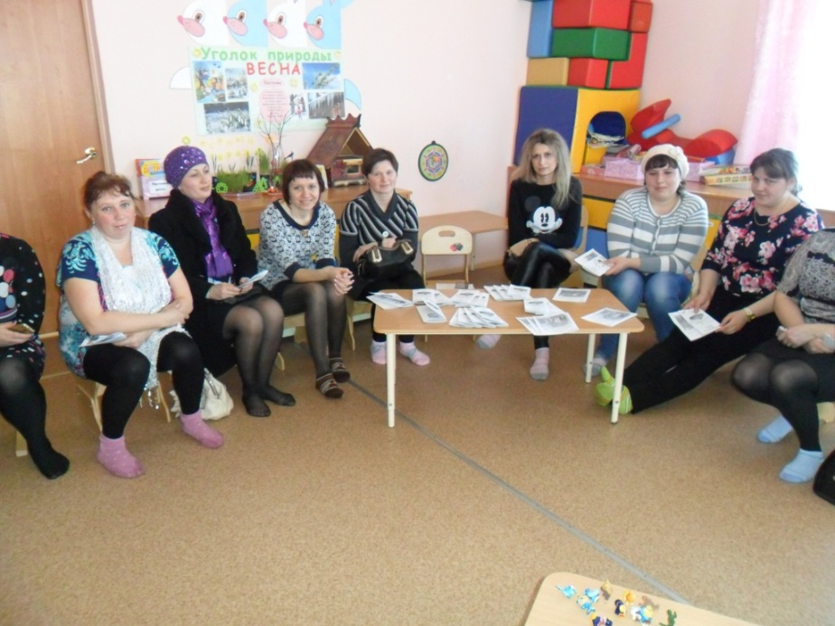


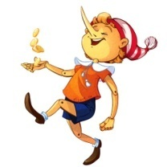

Пятница
Консультация для родителей
«Влияние мультфильмов на психическое состояние ребёнка»

Slide 13


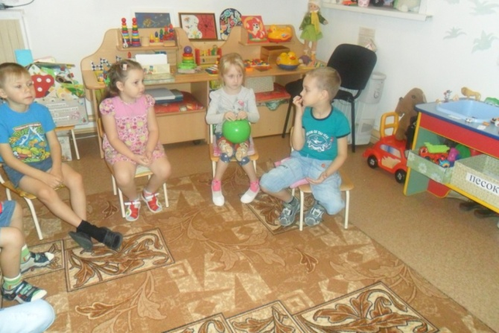
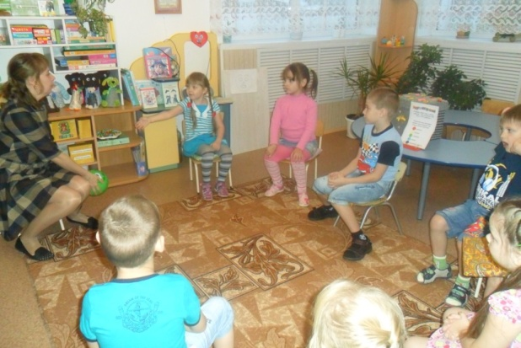
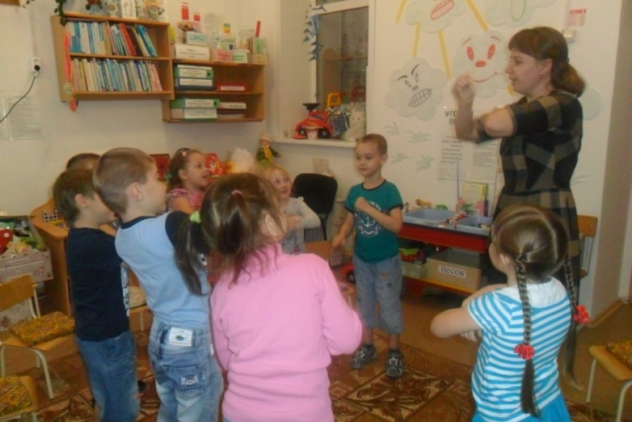
Эстафета хороших известий

Slide 14

Спасибо за внимание.

